Slide 1

Django的简介和安装

Slide 2
一.django简介
百度百科：开放源代码的Web应用框架，由Python语言编写......
重点：一个大而全的框架，啥都替你考虑好了。

Slide 3
Django优点
1.强大的数据库功能
用 python 的类继承，几行代码就可以拥有一个丰富、动态的数据库操作接口（API），如果需要，你也能执行 SQL 语句ORM（Object-Relational Mapping“对象-关系-映射”），它实现了数据模型与数据库的解耦，即数据模型的设计不需要依赖于特定的数据库，通过简单的配置就可以轻松更换数据库。
2.自带强大的后台功能
在admin.py中写入需要实现功能的代码，几行简单的代码就可以实现你当管理员的梦。再也不用为设计管理员而发愁了！

Slide 4
3.优雅的网址
在urls.py中用正则匹配网址，传递到对应的函数，随意你自己定义，网址可以如你所想，如你所愿。(需要注意的是:正则是一种独立的语法，并不是哪个语言所拥有的。)
4.具有模板系统
模板系统大大的降低了开发者头疼脑热的概率。因为模板系统设计简单，容易扩展。代码，样式分开设计。查找更清晰，修改更容易！
5.缓存系统

Slide 5
Django和memcached、redis或者其他的缓存系统联用，提高了页面的加载速度。让用户的体验度更好了！templates 文件夹views.py 中的函数渲染 templates 中的 Html 模板，得到动态内容的网页，当然可以用缓存来提高速度。
6.国际化
7.Django 的 App 理念很好
App 可插拔，是不可多得的思想。不需要了，可以直接删除，对系统影响不大。

Slide 6
1.1 web框架介绍
web框架： 别人已经设定好的一个web网站模板，你学习它的规则，然后“填空”或“修改”成你自己需要的样子。
常见的基于python的web框架，如tornado、flask、webpy。其中，tornado用的是自己的异步非阻塞“wsgi”，flask则只提供了最精简和基本的框架。Django则是直接使用了WSGI，并实现了大部分功能。

Slide 7
1.2 MVC/MTV介绍
MVC是模型(model)－视图(view)－控制器(controller)的缩写。
模型(model)：定义数据库相关的内容，一般放在models.py文件中。
视图(view)：定义HTML等静态网页文件相关，也就是那些html、css、js等前端的东西。
控制器(controller)：定义业务逻辑相关，就是你的主要代码。

Slide 8
MTV
view不再是HTML相关，而是主业务逻辑了，相当于控制器。html被放在Templates中，称作模板，于是MVC就变成了MTV。（文字游戏）
m表示model，负责与数据库交互
t表示template，负责呈现内容到浏览器
v表示view，是核心，负责接收请求、获取数据、返回结果

Slide 9
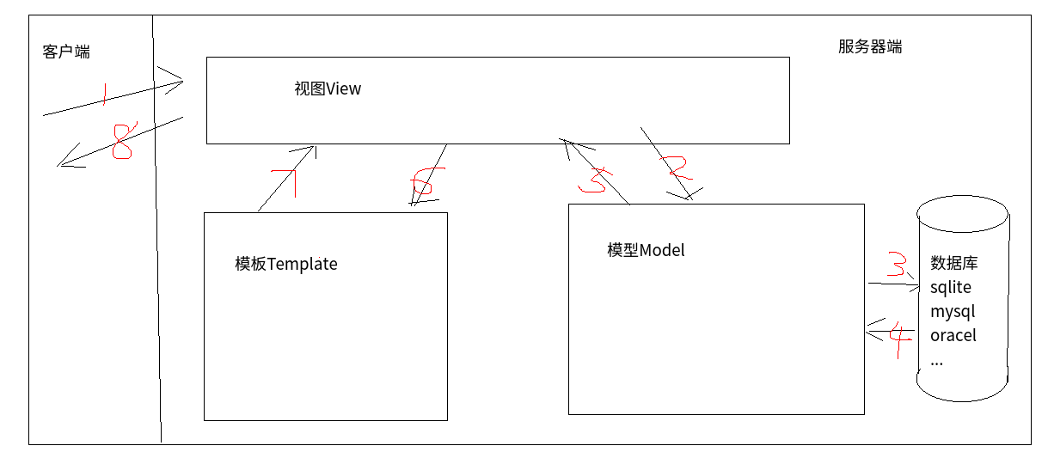

Slide 10
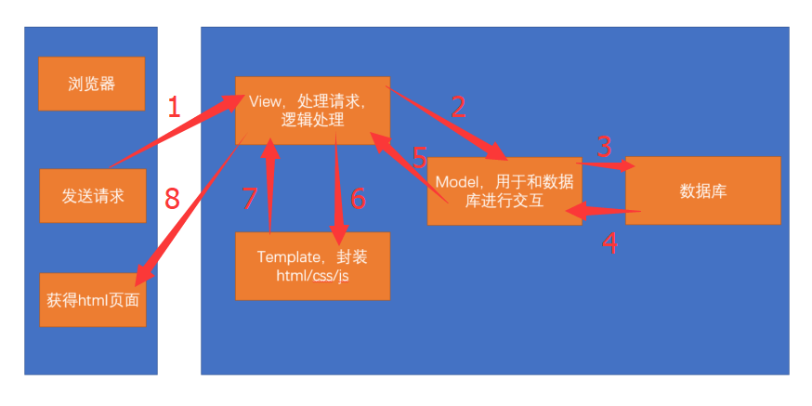

Slide 11
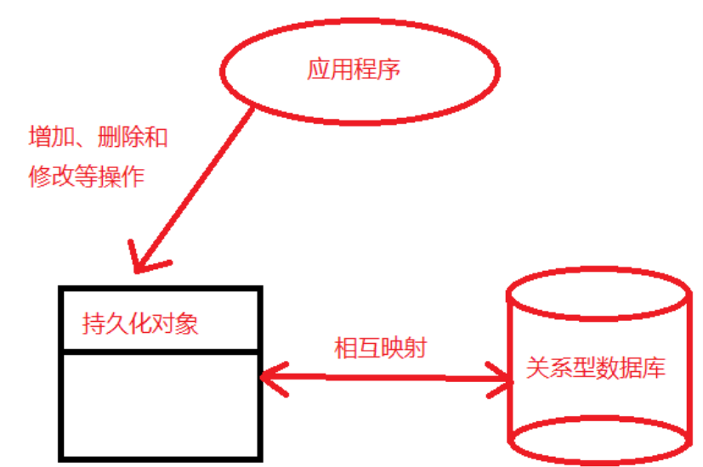
1.3 ORM
什么是ORM？

Slide 12
1.4 Django核心模块
urls.py
网址入口，关联到对应的 views.py 中的一个函数（或者 generic 类），访问网址就对应一个函数。小心在设置函数的时候写错单词哦！
views.py
处理用户发出的请求，从 urls.py 中对应过来, 通过渲染 templates 中的网页可以将一些想要看到的内容输入到网页上。

Slide 13
models.py
与数据库操作相关，存入或读取数据时用到这个，当然用不到数据库的时候你可以不使用。
forms.py
表单，用户在浏览器上输入数据提交，对数据的验证工作以及输入框的生成等工作。
admin.py
后台，这个就是可以用很少代码就能实现后台管理的神奇东东

Slide 14
templates 文件夹
views.py 中的函数渲染 templates 中的 Html 模板，得到动态内容的网页，当然可以用缓存来提高速度。这么好的东西，不用确实可惜！
settings.py
Django 的设置，配置文件，比如 DEBUG 的开关，静态文件的位置等。给网页的语言更改就是在这个里面，记好了哈！！！

Slide 15
二. 安装
方法一：安装命令
pip install django==2.1.2
检查是否安装成功
方法一：import django
django.get_version()
方法二：python -m django --version
如果这行命令输出了一个版本号，证明你已经安装了此版本的 Django；如果你得到的是一个“No module named django”的错误提示，则表明你还未安装。方法三：pip list

Slide 16
•说明：使用pip install django命令进行安装时，会自动删除旧版本，再安装新版本
pip uninstall django #卸载

Slide 17
方法二：利用其强大的类库进行安装。
在pycharm中安装，就如在pycharm中安装openpyxl模块和pygame模块一样。
在pycharm中新建Django工程，file-->new project-->Django，填写相应的工程名字。

Slide 18
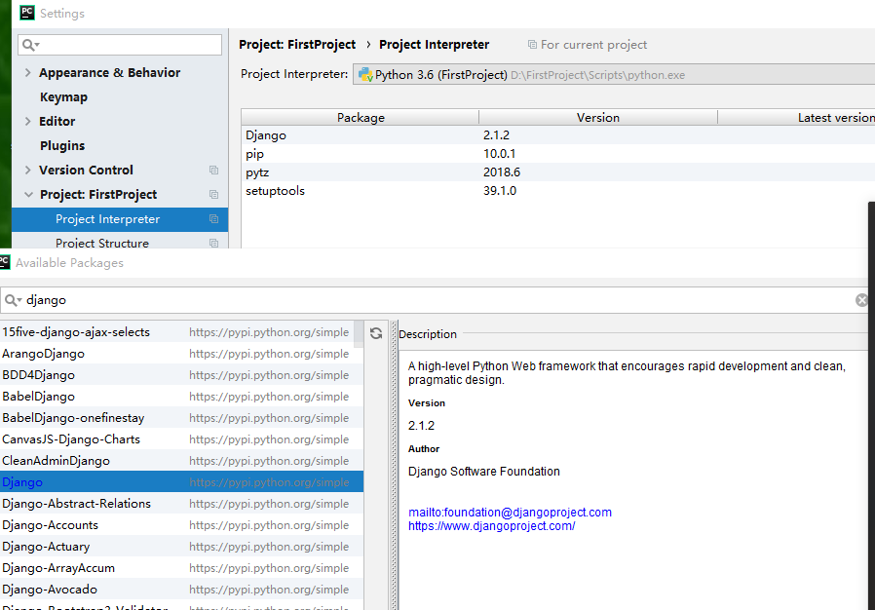

Slide 19
方法三：在dos窗口下采用压缩包的的方式安装
1.Django下载后为压缩包，解压缩跟Python放在同一个根目录，在dos下进入到Django的目录，执行python setup.py install
2.后配置系统环境变量
3.进入dos窗口（命令行窗口）验证

Slide 20
思考题（作业）
1.django是什么？
2.主流的python web框架有哪些？区别？用在什么场合上？
3.什么是MTV设计模式？
4.什么是ORM？
5.Django的各核心模块有什么作用？
6.安装django

